Slide 1
Power BI

Slide 2
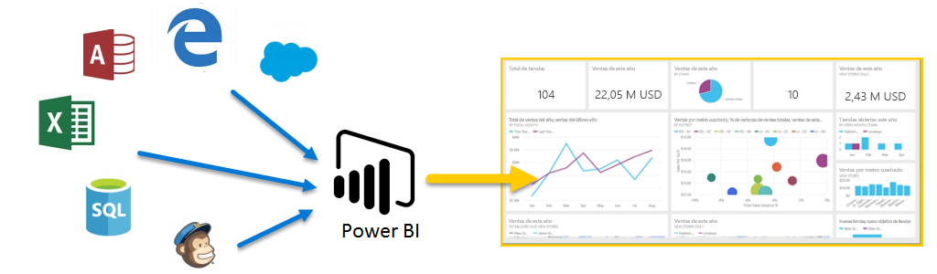
¿Qué es Power BI?
Microsoft Power BI es un paquete de servicios de software y aplicaciones que funcionan juntas para convertir datos sin relación entre sí en información coherente, interactiva y atractiva visualmente. Se pueden incluir libros de Excel, así como de una colección de almacenes de datos locales o en la nube, Power BI le permite conectar fácilmente los orígenes de datos, visualizar o descubrir lo más importante y compartirlo con quien quiera.

Slide 3
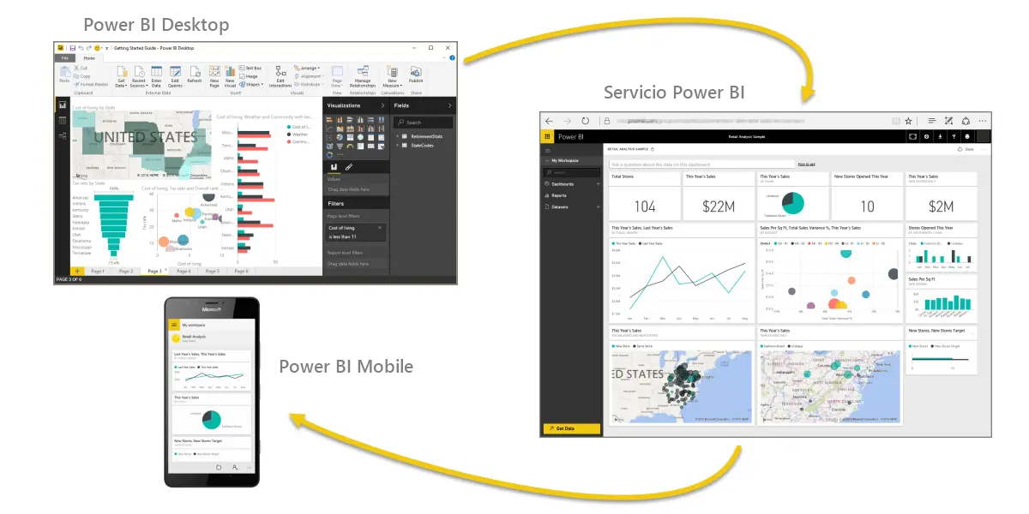
Partes de Power BI
Power BI consta de una aplicación de escritorio de Microsoft Windows denominada Power BI Desktop, un servicio SaaS (software como servicio) en línea denominado servicio Power BI, y aplicaciones móviles de Power BI disponibles en cualquier dispositivo, con aplicaciones de BI nativas para Windows, iOS y Android.

Slide 4
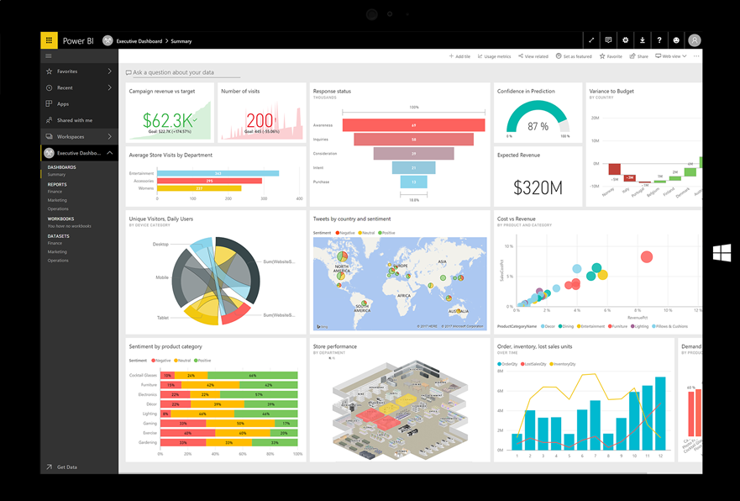
Beneficios del uso de Power BI
Las empresas pueden gestionar grandes cantidades de datos en Power BI que muchas otras plataformas tendrían dificultades para procesar.
Las funciones integradas de aprendizaje automático pueden analizar datos y ayudar a los usuarios a detectar tendencias valiosas y hacer predicciones informadas.
La información se puede visualizar mediante poderosas plantillas para que las empresas puedan entender mejor sus datos.

Slide 5
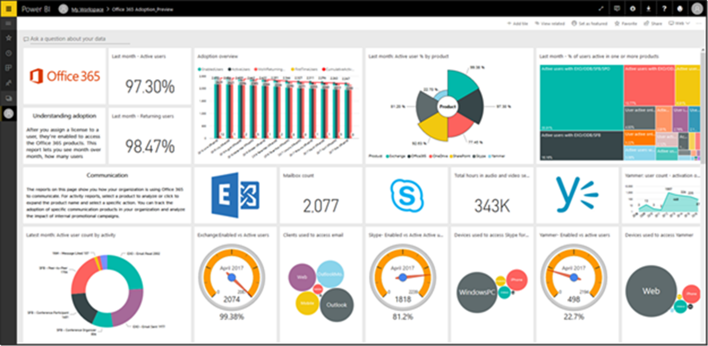
Beneficios del uso de Power BI
Power BI está basado en la nube, por lo que los usuarios obtienen capacidades de inteligencia de vanguardia y algoritmos potentes que se actualizan periódicamente.
Las potentes capacidades de personalización permiten a los usuarios crear paneles de control para que puedan acceder a los datos que necesitan rápidamente.
Las alertas se pueden configurar en KPI para mantener a los usuarios actualizados métricas y mediciones importantes.

Slide 6
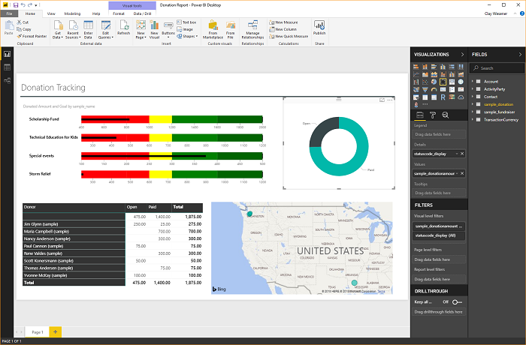
Beneficios del uso de Power BI
Power BI tiene una interfaz intuitiva que lo hace mucho más fácil de usar y fácil de navegar que las hojas de cálculo complejas.
La plataforma se integra con otras herramientas de gestión empresarial como SharePoint , Office 365 y Dynamics 365.
Power BI garantiza que los datos estén seguros, ofreciendo controles de accesibilidad tanto interna como externa.

